Slide 1

Created by Anatoly Karpovich
SOLID, Patterns

Slide 2
Selenium WebDriver overview
Selenium — это набор программ с открытым исходным кодом, которые применяют для тестирования веб-приложений и администрирования сайтов локально и в сети.
Программы Selenium позволяют автоматизировать действия браузера. Среди программ проекта:
Selenium IDE — плагин для браузера Firefoх для записи действий пользователя.
Selenium RC — устаревшая библиотека для управления браузерами.
Selenium WebDriver — библиотека для управления браузерами.
Selenium Grid — кластер Selenium-серверов для управления браузерами на разных компьютерах в сети.
Selenium Server — сервер для управления браузером удаленно по сети.

Slide 3
Selenium IDE
Selenium IDE — плагин для браузера для записи действий пользователя (тестировщика) и их воспроизведения для тестирования.
Является библиотекой Selenium с графическим интерфейсом и возможностями для работы со сценариями тестирования веб-страниц.
IDE генерирует код для Selenium RC или Selenium WebDriver, который повторяет записанные действия пользователей.

Slide 4
Selenium WebDriver
Selenium WebDriver — библиотека для управления браузерами, основной продукт комплекта Selenium. Представляет из себя семейство драйверов для разных браузеров (Firefox, Edge, Google Chrome/Chromium, Internet Explorer, Safari, Opera) и набор клиентских библиотек на разных языках программирования для работы с драйверами.
WebDriver поддерживает работу с языками Java, .Net (C#), Python, Ruby, JavaScript. WebDriver напрямую отправляет команды браузеру, используя его API и получает результаты тестирования. WebDriver использует способ взаимодействия с браузером, максимально близкий к действиям обычного пользователя.

Slide 5
WebDriver components
WebDriver API: Интерфейс для взаимодействия с браузером. Это библиотека, которую программисты используют в своих тестах для управления браузером.
WebDriver сервер: Серверный компонент, который принимает команды от WebDriver API и передаёт их браузеру. Примеры таких серверов включают ChromeDriver для Google Chrome и GeckoDriver для Mozilla Firefox.
Браузер: Веб-браузер, которым управляет WebDriver. Поддерживаются различные браузеры, такие как Chrome, Firefox, Safari, Internet Explorer и другие.

Slide 6
WebDriver functions
Навигация по страницам: Возможность открывать URL-адреса, переходить назад и вперёд, обновлять страницу.
Поиск элементов: Методы для поиска элементов на веб-странице с помощью различных локаторов, таких как ID, имя, класс, CSS-селектор и XPath.
Взаимодействие с элементами: Возможность щёлкать по элементам, вводить текст, отправлять формы и выполнять другие действия.
Управление окнами и вкладками: Методы для переключения между окнами и вкладками браузера, управления размером и положением окон.
Управление состоянием браузера: Возможность управлять куками, локальным хранилищем и сессиями.
Скриншоты: Возможность делать скриншоты веб-страниц или отдельных элементов.

Slide 7
Selenium Grid
Selenium Grid позволяет выполнять сценарии WebDriver на удаленных компьютерах путем маршрутизации команд, отправленных клиентом, в удаленные экземпляры браузера.
Цель:
Обеспечить простой способ параллельного запуска тестов на нескольких машинах.
Разрешить тестирование в разных версиях браузера
Включить кроссплатформенное тестирование

Slide 8
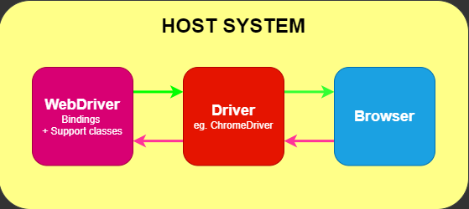
Selenium architecture

Slide 9
Selenium architecture
Драйвер специфичен для браузера, например ChromeDriver для Google Chrome/Chromium, GeckoDriver для Mozilla Firefox и т. д. Драйвер работает в той же системе, что и браузер. Это может быть, а может и не быть той же самой системой, в которой выполняются сами тесты.
Этот простой пример выше — прямое общение. Связь с браузером также может быть удаленной через Selenium Server или RemoteWebDriver. RemoteWebDriver работает в той же системе, что и драйвер и браузер.

Slide 10
Selenium bindings
Selenium bindings — это библиотеки, которые предоставляют интерфейс для взаимодействия с Selenium WebDriver на разных языках программирования. Эти библиотеки позволяют разработчикам писать автоматизированные тесты на языке, с которым они знакомы, и взаимодействовать с браузерами через WebDriver API.

Slide 11
Selenium bindings
Selenium предоставляет bindings для следующих языков программирования:
Java
C#
Python
Ruby
JavaScript (через Node.js)
Kotlin

Slide 12
WebDriver flow
Старт сессии
посылаем желаемые и обязательные capabilities
получаем актуальные capabilities
Действия браузера:
Навигация
Взаимодействие с элементами
Получения свойств элементов
Создание скриншотов
и т. д.
Конец сессии

Slide 13
Session
В Selenium сессия представляет собой взаимодействие между клиентским кодом (вашими тестами) и браузером, управляемым Selenium WebDriver. Сессия начинается, когда WebDriver создаёт новое подключение к браузеру, и заканчивается, когда это подключение закрывается.

Slide 14
Capabilities
Capabilities - это набор ключей и значений, которые предоставляют WebDriver дополнительную информацию о конфигурации и возможностях браузера. Они используются для настройки среды тестирования.

Slide 15
TAF in Selenium
WebDriver ничего не знает о тестировании: он не знает, как сравнивать результаты,
утверждать, что тест пройден или не пройден, и уж точно ничего не знает об отчетах или синтаксисе «Given/When/Then».
Здесь в игру вступают различные фреймворки. Как минимум, вам понадобится тестовая среда,
соответствующая привязкам языка, например NUnit для .NET, JUnit для Java, WebdriverIO для JS и т. д.
Платформа тестирования отвечает за запуск и выполнение вашего WebDriver и связанных с ним шагов в ваших тестах.
Таким образом, вы можете думать, что это похоже на следующее изображение.

Slide 16
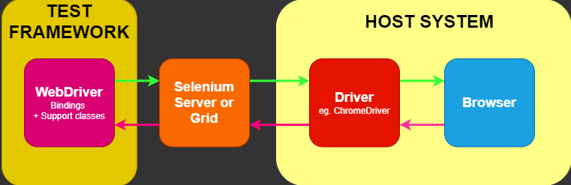
TAF in Selenium

Slide 17
DOM
Объектная модель документа, обычно называемая DOM, является важной концепцией веб-разработки.
Он обеспечивает структурированное представление документа HTML или XML, позволяя языкам программирования,
таким как JavaScript, взаимодействовать с содержимым и структурой веб-страницы и управлять ими.
DOM по существу создает древовидную структуру, в которой каждый узел представляет элемент в документе.

Slide 18
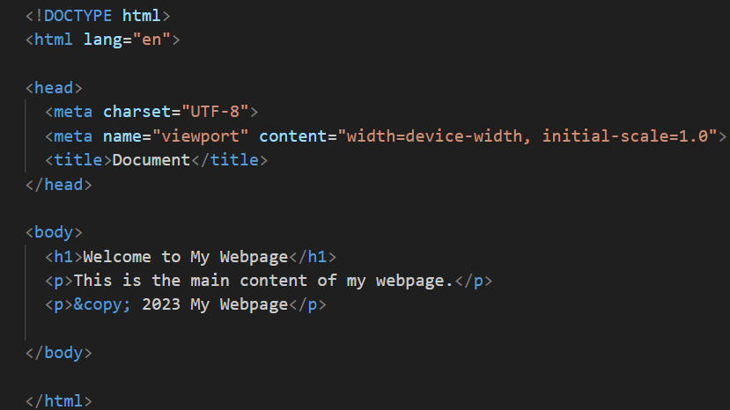
HTML
HTML - Hyper Text Markup Language (язык гипертекстовой разметки)
HTML - язык-стандарт для создания Web страниц
HTML - описывает структуру Web-страницы
HTML - состоит из набора элементов
HTML - элементы сообщают браузеру как отображать содержимое

Slide 19
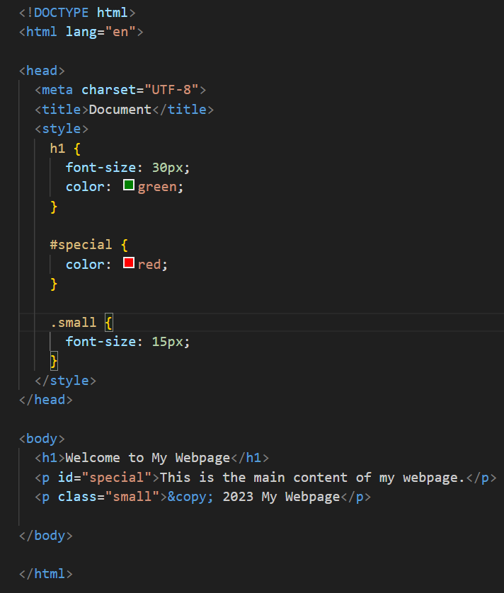
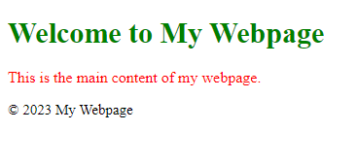
CSS
CSS - каскадные таблицы стилей

Slide 20
CSS selectors
Syntax | Description
#special | Поиск элемента по id = special
.small | Поиск элемента по классу small
h1 | Поиск элемента по имени тэга h1
[name=“title”] | Поиск любого элемента по значению аттрибута name
h1[name=“title”] | Поиск элемента h1 по значению аттрибута name
nav ul | Поиск ul внутри nav на любом уровне вложенности
nav > ul | Поиск ul внутри nav на первом уровне вложенности
nav ul li:nth-child(n) | Поиск li внутри ul с определенным индексом (сверху вниз)
nav ul li:first-child | Поиск первого li внутри ul
nav ul li:last-child | Поиск последнего li внутри ul
li:not(.special-li) | Поиск li БЕЗ класса special-li

Slide 21
XPath selectors
Parent - родитель, каждая нода имеет родителя, это та нода в которую этот элемент непосредственно вложен
Childs - Дети, нода может иметь 0 или более детей это ноды которые непосредственно вложены в него.
Siblings - Братья и сестры, ноды имеющие одного и того же родителя
Ancestors - предки, родитель, родитель родителя и т.д. все ноды в которые непосредственно вложена текущая нода
Descendants - потомки, это дети, дети детей и т.д. Все ноды последовательно вложенные в элемент

Slide 22
XPath selectors
Syntax | Description
/ | Выбрать корневой элемент: / - выберет корневую ноду.
имя ноды | Выберет соответствующие ноды /html/head/meta - выберет все ноды meta в теге head
* | Любая нода: /* - выберет HTML (т.к. это нода вложенная в корневую)
// | Выбрать всех потомков начиная с текущей ноды которые соответствуют селектору: //div - вернет все div ноды в документе. /html/head//* - вернет все ноды потомки head.
. | Текущая нода /html/head/meta/. - выберет ноду meta
.. | Родитель текущей ноды /html/head/meta/.. - выберет ноду head как родителя meta

Slide 23
XPath selectors
Syntax | Description
атрибут (@) | Выбрать ноду с соответствующим атрибутом //*[@width=’300’] выберет все ноды с атрибутом width равным 300
индекс | Выбрать ноду с определенным порядковым номером: (//*div)[1] - выбрать первую div ноду в документе для относительного пути /html/head/*[3] - выбрать третий child-a в ноде head для абсолютного пути
last() | Выбрать последнюю ноду: /html/head/*[last()] - выбрать последний child в ноде head для абсолютного пути /html/head/*[last()-1] - выбрать последний child в ноде head для абсолютного пути
text() | Выбрать ноду с определенным текстом: //*[text()='Predicates'][@class='toctext'] - выбрать все элементы с текстом 'Predicates' и классом 'toctext'
position() | Выбрать ноды с определенной позицией /html/head/*[position()>25] - выбрать всех child-ов в ноде head чья позиция больше 25
атрибут (@) | Выбрать ноду с соответствующим атрибутом //*[@width=’300’] выберет все ноды с атрибутом width равным 300

Slide 24
XPath selectors
Syntax | Description
contains() | Выбрать ноду с соответствующим атрибутом //*[@width=’300’] - выберет все ноды с атрибутом width равным 300
starts-with() | Возвращает true если текст начинается с определенной строки //*[starts-with(text(), 'He')] - выберет все элементы текст которых начинается со строки “He”
normalize-space() | Возвращает текст без пробелов спереди и сзади и повторяющихся пробелов //*[normalize-space(text()) = 'Multiclass text']
not() | Вернет true если передается false и false если передается true (инверсия) //*[not(contains(text(), 'Help'))] - выбрать все элементы которые не содержат текст “Help”
or / and | Или / И: "//a[(text()='W3C') or (text()='XSLT')]") - выберет все ссылки с текстом равным “'W3C'” или “XSLT” "//*[(text()='Java') and (@class='toctext')]" - выберет все элементы с текстом “Java” и классом 'toctext'

Slide 25
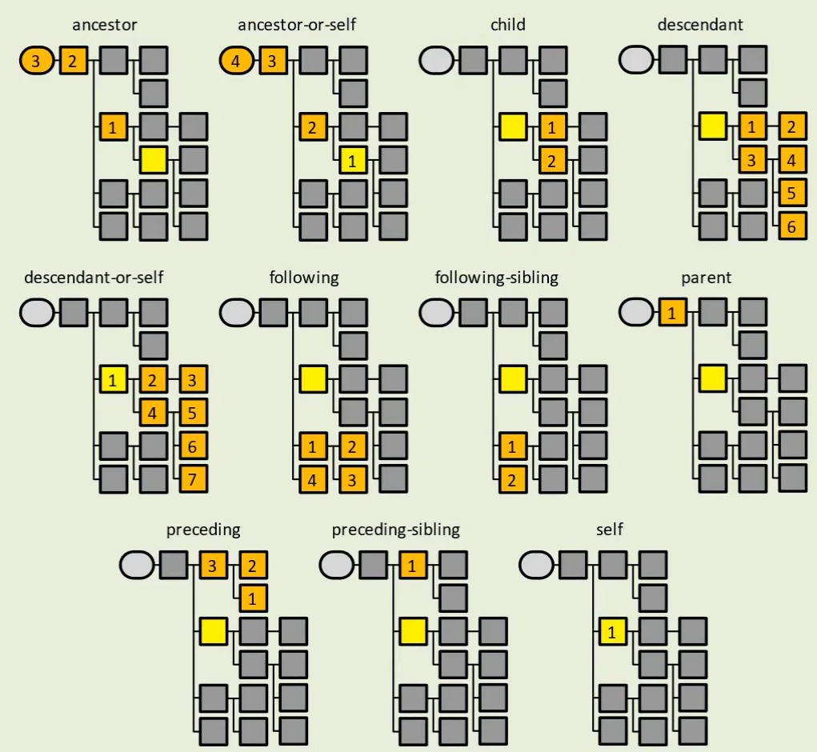
XPath selectors

Slide 26
querySelector
document.querySelector(“селектор”) - поиск одного (первого) элемента, shortcut в контексте JS консоли devtools $(“селектор”)
document.querySelectorAll(“селектор”) - поиск всех элементов соответствующих селектору, shortcut в контексте JS консоли devtools $$(“селектор”)

Slide 27
Useful links
Webdriver W3C Protocol
Understanding Selenium Components
Node.js Selenium binding
Chrome DevTools Protocol
W3C School XPath Tutorial
W3C School CSS Tutorial
Xpath cheatsheet
CSS cheatsheet
XHTML
Devtools console utilities

